Slide 1
تغذية راجعة :
التبويب الذي يسمح بإدراج جداول، أشكال، صور و نص فني هو
.....................
Insertion

Slide 2

الوضعية الإنطلاقية :
برأيك ، ماذا تمثل العناصر التالية :
≠ > = # $ + €
وهذه العبارات، كيف تسمى ؟
$\frac{3}{2}+\frac{5}{2}=4$ $5+\left(3−4\right)=4$ $\frac{3}{5}+1=\frac{8}{5}$

Slide 3
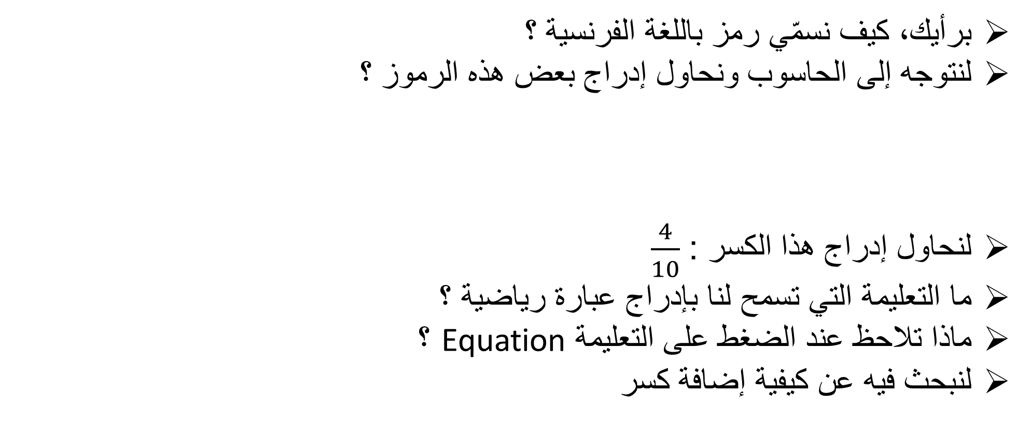
نشاط 1 :
برأيك، كيف نسمّي رمز باللغة الفرنسية ؟
لنتوجه إلى الحاسوب ونحاول إدراج بعض هذه الرموز ؟
لنحاول إدراج هذا الكسر : $\frac{4}{10}$
ما التعليمة التي تسمح لنا بإدراج عبارة رياضية ؟
ماذا تلاحظ عند الضغط على التعليمة Equation ؟
لنبحث فيه عن كيفية إضافة كسر
نشاط 2 :

Slide 4


1- إدراج الرموز Symboles :
تبويب الإدراج (Insertion)
التعليمة رمز (Symbole)
رموز أخرى (Autres Symboles)
نبحث على الرمز الذي نريده ثم ننقر على (Insérer)
2- إدراج عبارات رياضية :
تبويب الإدراج (Insertion)
التعليمة معادلة (Equation)
نكتب العبارة التي نريدها بالاعتماد على التبويب الجديد Conception

Slide 5
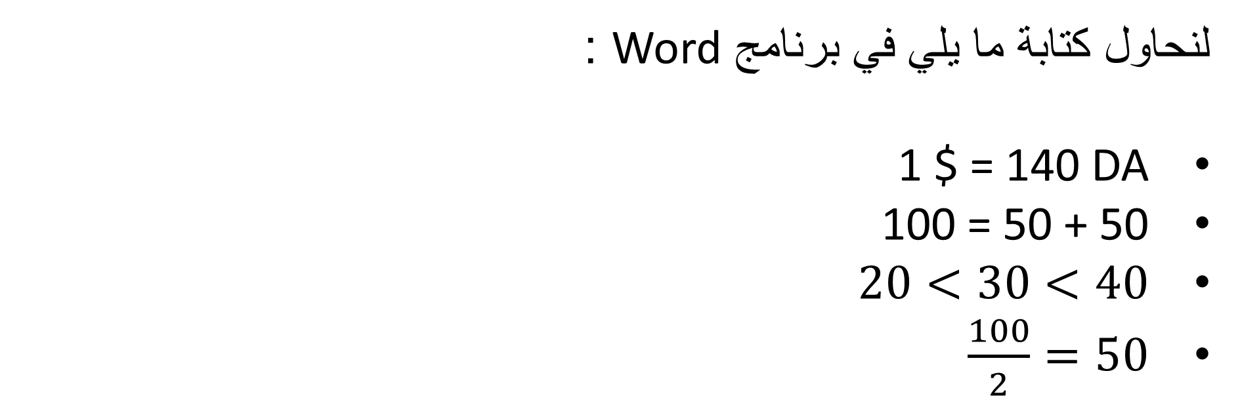
تدريب :
لنحاول كتابة ما يلي في برنامج Word :
1 $ = 140 DA
100 = 50 + 50
$20<30<40$
$\frac{100}{2}=50$

